Slide 1


Raimon Dylan
Apprenti Ingénieur CNAM
1ère année 2017/2018 Semestre 1
La Garde, le 19/12/2017

Slide 2

Sommaire
01
  Présentation de l’entreprise
02
  Processus de fonctionnement d’Orange
03
  Organisation du travail du service informatique d’Orange
04
  Processus d’activités du service
05
  Projet VIT
06
  Conclusion

Slide 3

Présentation de l’entreprise

Slide 4
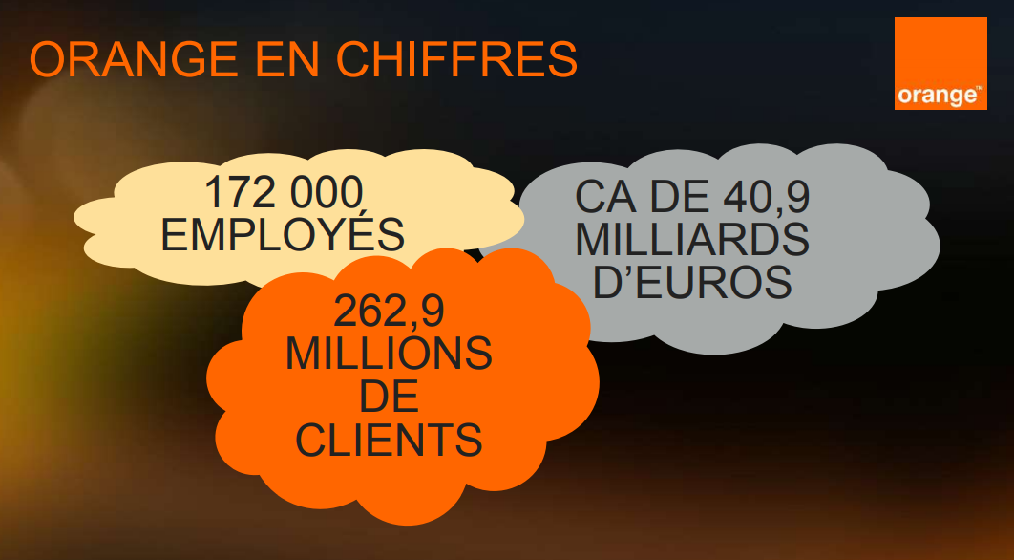
L’Entreprise
L’un des leaders mondiaux des services de
télécommunications aux entreprises
multinationales sous la marque de Orange
Business Services avec un chiffre
d’affaires de 40,9 milliards d’euros et 152 000 salariés présent dans 29 pays, le groupe sert 269 millions de clients dans le monde

Slide 5
Histoire
Naissance de la fondation France Télécom
France télécom -> Société anonyme
Itineris, Ola et Mobicarte deviennent Orange
France Télécom change de nom pour devenir Orange
Rachat de Groupama Banque
1988
1990
1996
2000
2001
2006
2013
2016
2017
Création de Microtel
France télécom fait l’acquisition d’Orange
Wanadoo et Ma ligne TV deviennent Orange
Vaste opération d’unification de ses filiales sous la marque orange

Slide 6
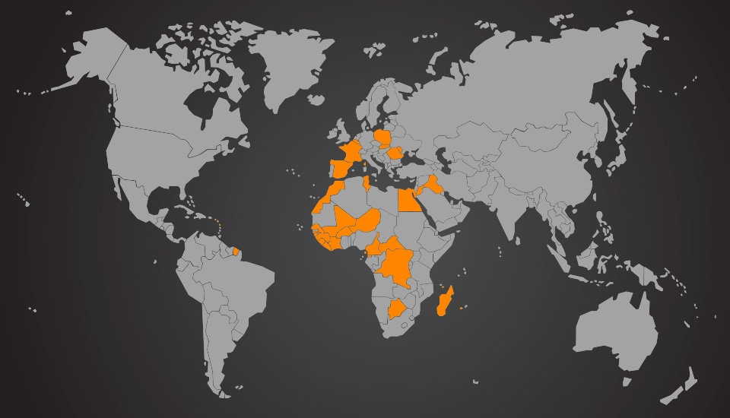
Orange dans le monde
29 pays dans lesquels nous sommes présents

Slide 7
Processus de fonctionnement

Slide 8
Orange Wholesale France
Le marché du wholesale s’est créé afin de permettre l’ouverture à la concurrence décidée en 1996 en France.
Dès lors, il s’agit donc pour Orange de permettre aux autres opérateurs d’avoir accès à son réseau avec différentes offres proposée via une entité dédiée : Orange Wholesale France

Slide 9
Histoire de Orange Wholesale France
Création de l’entité Opérateurs de France regroupant les activités wholesale fixe et mobile en France
Changement de nom : Orange WholeSale France
2009
2013
2012
Arrivée du 4ème opérateur mobile : Free

Slide 10
Orange Wholesale France
Orange Wholesale France réunit les activités de ventes et d'achats en gros sur le marché domestique français Fixe et Mobile du Groupe Orange
Nos activités s'organisent de la manière suivante :
Les directions opérationnelles
Les directions supports
  Direction opérateurs Fixe et Interconnexion
  Direction Opérateurs et Partenaires Mobile
  Direction Très haut Débit du fixe
  Direction du Service aux Opérateurs
  Direction Qualité, Processus et Système d’Information
  Direction Contrôle de Gestion
  Direction des Ressources Humaines
  Direction orange Wholesale Community et Communication
  Direction de la Stratégie et du développement

Slide 11
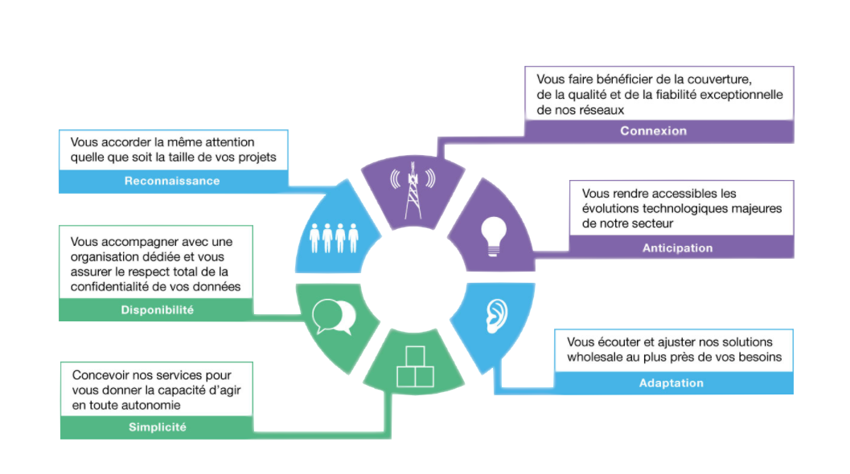
Nos engagements

Slide 12
Les clients de Orange Wholesafe France
Grand public
Opérateurs de réseau fixe/GP
Opérateurs d’objets connectés
Opérateur virtuel mobile/GP
Opérateurs de réseaux
fixe+mobile
multi-marchés
RIP
Opérateur de réseau mobile
Marché de gros
Marché de détail
Opérateurs de fibre noire
Opérateurs internationaux
Opérateur virtuel mobile/entreprises
SSII
Agrégateurs de mobile data(MVNA)
Opérateur de réseau fixe/entreprises
entreprises

Slide 13
Organisation du travail

Slide 14
Processus d’activités du service

Slide 15
Méthode de travail de l’équipe
Employés oranges
Manager
Projets en attentes
Equipe de développement

Slide 16
Projet Oscar

Slide 17
Problématique
Oscar est un outil qui permet le pilotage de commande ( rapatrier les commandes perdu )
Outil utilisé par plus de 60 employés dans le bâtiment au quotidien
Parcours d’une commande :
ORT
(Opérateur réseau tiers)
FOP
SAGIC/EKO
ARTEMIS
Informe
Si problème AVP >= 7 jours
Oscar
Pré-Oscar

Slide 18
1ère phase ( Septembre – fin décembre )
VIT ( application pour contourner les problèmes d’oscar ) est un aspirateur à sources
Source : données qui entrent dans l’application transmise par d’autres applications
Processus : plusieurs processus pour une source avec plusieurs indicateurs
Procédures : plusieurs procédures pour un processus avec un seul indicateur ( montre qui fait quoi )
Les données de VIT sont mise à jour tous les jours à 20h30 ( pour être sûr d’avoir toutes les données de hier )
Mise en place d’un requêteur : interface visuelle permettant de créer une requête SQL à partir des données d’une source choisie

Slide 19
2ème phase ( janvier – fin février )
Mise en place du traitement manuel et automatique :
- manuel : interface visuelle permettant d’exécuter les processus et les procédures liés à une source
- automatique : un cron qui exécute toutes les procédures de tous les processus de toutes les sources selon un ordre de priorité
Archivage de toutes exécutions, permettant de pouvoir travailler sur ces données.
Exportation des données
Table de log à chaque étape d’exécution permettant de retrouver facilement une erreur

Slide 20
Conclusion

Slide 21



Conclusion
L’environnement de travail et l’équipe avec laquelle je travaille pour permis de m’intégrer dans le service informatique d’Orange, et les nombreux événements de l’entreprise m’ont permis de faire beaucoup de contact afin d’augmenter mon réseau.
Cette phase d’entreprise ma permis d’appliquer les connaissances acquises en phase de cours, le projet oscar étant un gros projet, qui est une application utilisée par beaucoup d’employés me permet d’améliorer mes compétences.
Les objectifs ne sont pas encore atteints, VIT n’est qu’une solution au problème de OSCAR, développer la nouvelle application OSCAR à l’aide de VIT est encore à effectuer.

